Slide 1
第三节 定积分的换元法
和分部积分法
定积分的换元法
definite integral by substitution
定积分的分部积分法
definite integral by parts
小结 思考题
第五章 定积分

Slide 2
上一节的牛—莱公式将定积分的计算
归结为求不定积分,
而不定积分可用换元法
和分部积分法求积 ,
这样定积分的计算问题
已经比较完满地解决了.
如果将换元法和分部积分法写成定积分
的形式,
常可使得计算更简单.

Slide 3

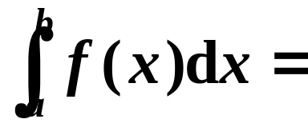
一、定积分的换元法
definite integral by substitution
定理1
假设函数
函数
满足条件:
(1)
(2)
具有连续导数,
且其值域
则有
定积分换元公式

Slide 4

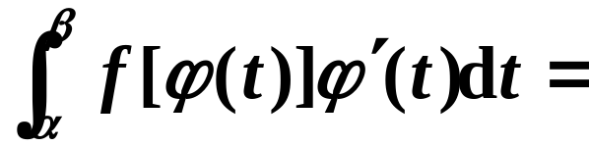
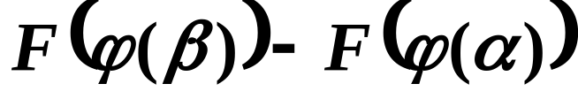
证
所以存在原函数
则
N--L公式
由于
原函数,
N--L公式
则
故有

Slide 5
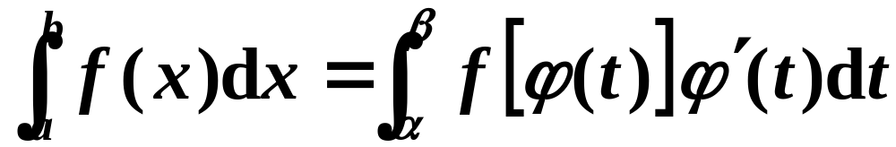
注
(1)
换元公式仍成立;
(2)
在定积分换元公式中,
由于积分限做了相应的
改变,
故积出来的原函数不必回代;
求定积分的方法有两种方法:
(3)
可用N--L公式;
从换元的观点.

Slide 6



例
解
注
在用“凑”微分的方法时,
不明显地写出
新的变量 t ,
定积分的上、
下限就不要变.

Slide 7
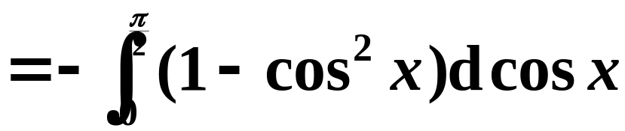
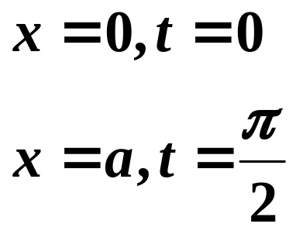
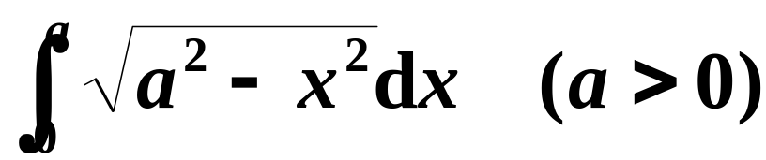

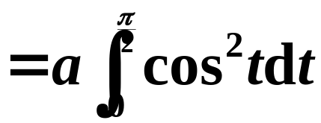
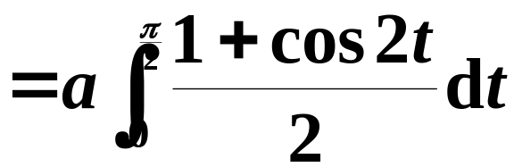
或
例
解
原式
这是半径为a的四分之一的圆的面积.

Slide 8
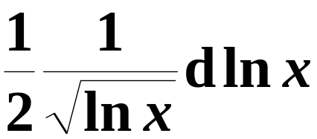
例
解
原式

Slide 9
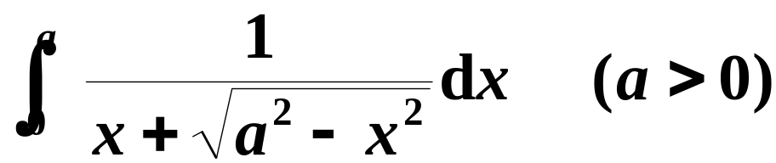


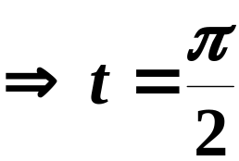
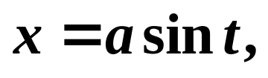


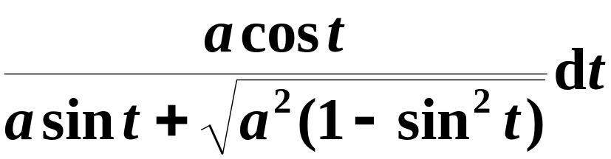
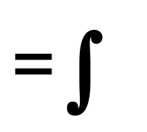


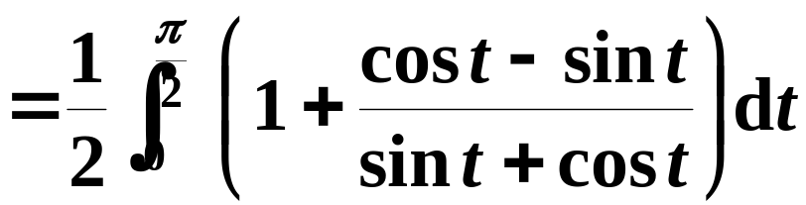
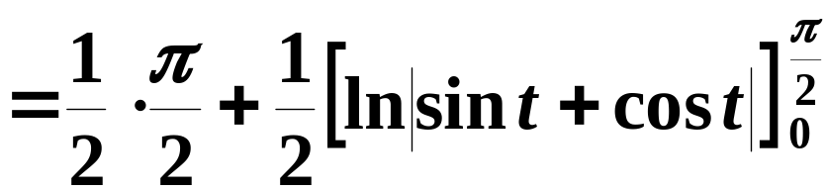
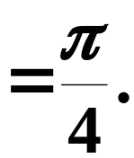
练习
解
令
原式

Slide 10
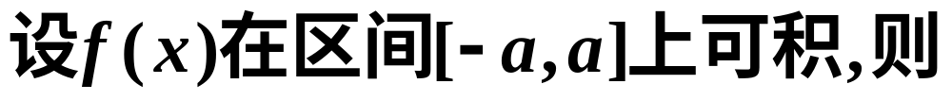
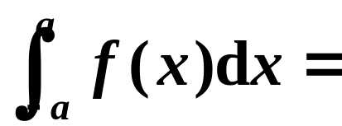

换元积分
还可以证明一些定积分等式,
通常
由被积函数的变化和积分区间变化来确定变换.
几个关于奇、偶函数及周期函数的定积分的例子.
例
证
由于
作变换,

Slide 11

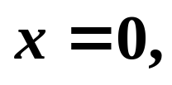

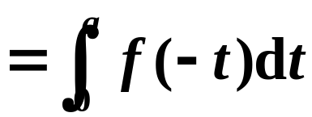

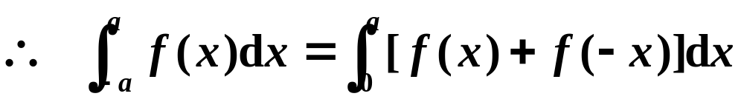
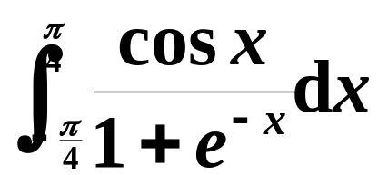
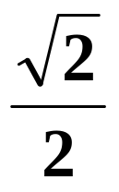
则
利用这一结果计算:

Slide 12
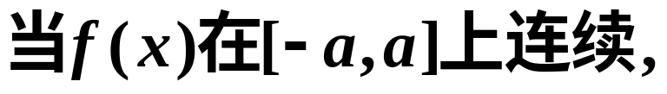
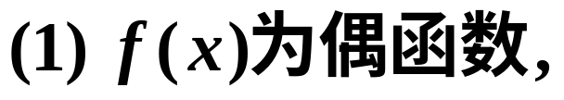
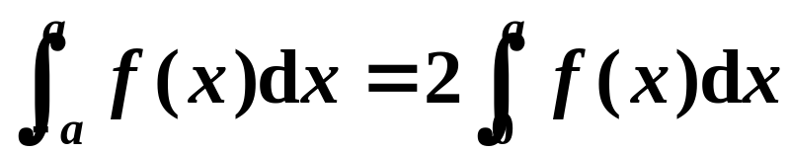
由
可得:
奇、偶函数在对称区间上的定积分性质
且有
则
则
由定积分的几何意义(面积的代数和)也可得.

Slide 13

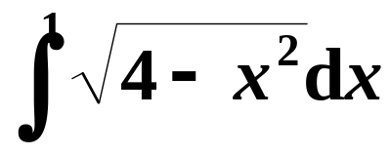

例

Slide 14
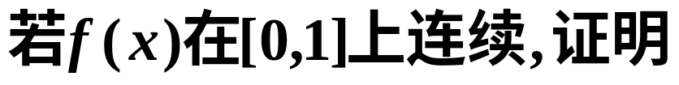
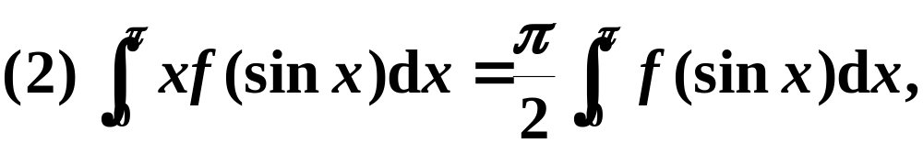
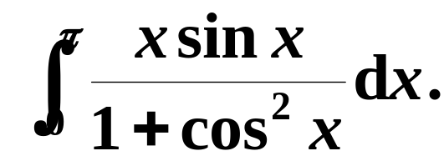
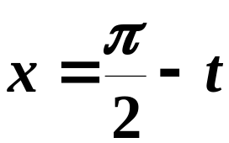


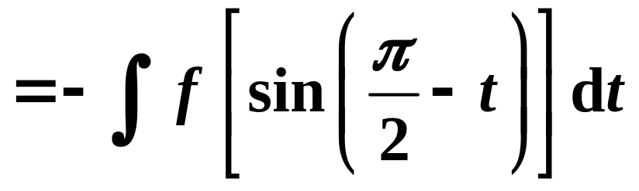
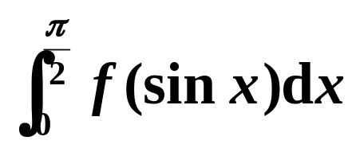
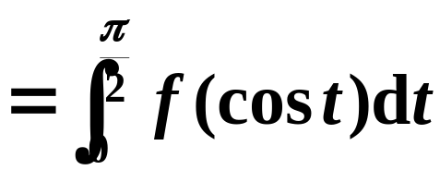
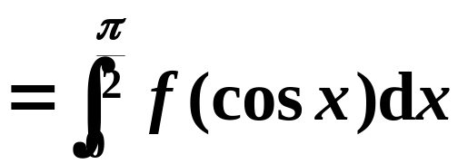
三角函数的定积分公式
例
由此计算
证
(1)
设
证毕.

Slide 15
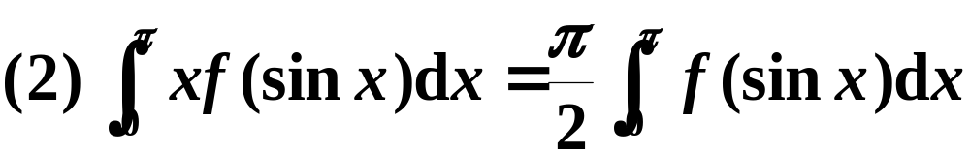



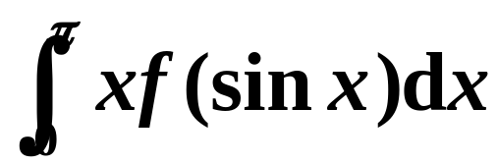
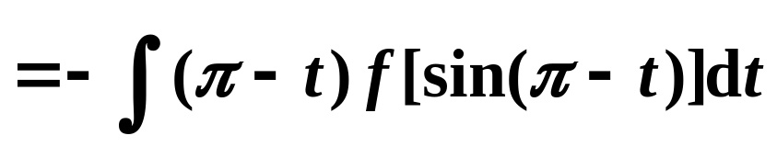
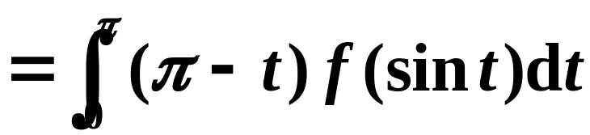
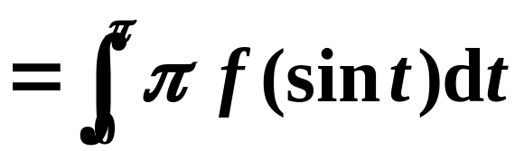
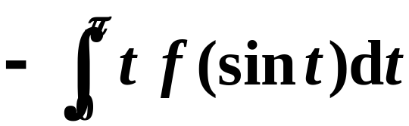
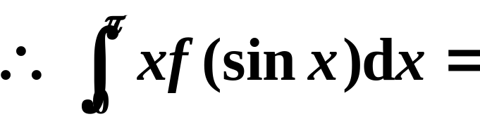
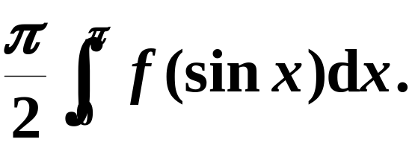
由此计算
证
设

Slide 16
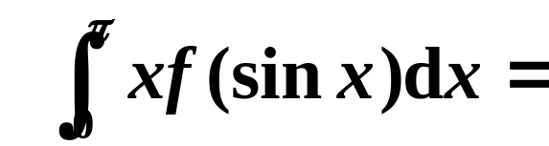
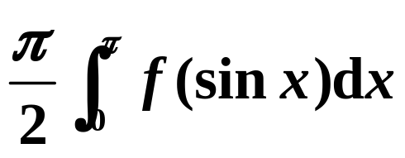
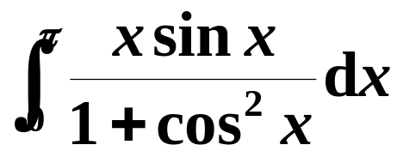
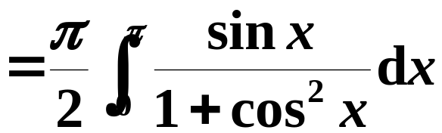
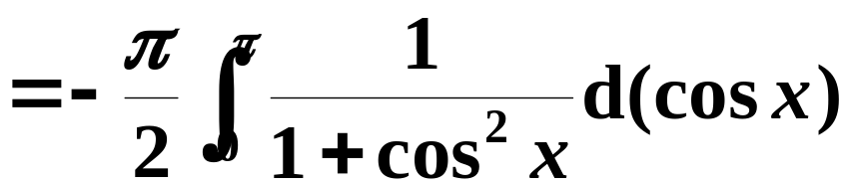




说明:
尽管
但由于它没有
初等原函数,
故此积分无法直接用N--L公式求得.

Slide 17

周期函数的定积分公式
这个公式就是说：
周期函数在任何长为一周期的
区间上的定积分都相等.
(留给同学证)

Slide 18








例
解
法一

Slide 19












法二
{
即

Slide 20
















练习
分析
被积函数中除积分变量t外还含有变量x,
故不能直接应用对积分上限函数的导数的公式,
应先作换元变换,
则
解

Slide 21





















2002年考研数学(二)选择3分
练习
选择题
设函数
连续,
则下列函数中,
必为偶函数的是
分析
?

Slide 22









二、定积分的分部积分法
definite integral by parts
定理2
设
有连续的导数,
则
定积分的分部积分公式
由不定积分的分部积分法
及N--L公式.

Slide 23
















例
解
原式=
?

Slide 24












1990年考研数学(一)计算5分
例
解
原式=

Slide 25



















例
分析
被积函数中含有“积分上限的函数”,
因为
没有初等原函数,
无法直接求出
所以
用分部积分法做.
选择积分上限的函数为
解

Slide 26







注
今后也可将原积分化为二重积分计算.

Slide 27















例 证明定积分公式
J.Wallis公式
n为正偶数
十七世纪的英国数学家 John Wallis 给出.
n为大于1的正奇数
证
设

Slide 28


















积分 关于下标的递推公式
直到下标减到0或1为止
因为

Slide 29






所以,
当n为正偶数时,
当n为大于1的正奇数时,

Slide 30












为正偶数
为大于1的正奇数
例
注
上公式在计算其它积分时可以直接引用.

Slide 31








n为正偶数
例
解
用公式

Slide 32






练习
解
用定积分的分部积分公式

Slide 33










练习
(2) 计算
n为正偶数
解
周期函数在任何长为一周期的区间上的定积分都相等.
是奇函数,
是偶函数,
则

Slide 34



三、小结
定积分的换元公式
奇、偶函数在对称区间上的定积分性质
三角函数的定积分公式
周期函数的定积分公式
定积分的分部积分公式

Slide 35













思考题1
试检查下面运算是否正确? 如不正确,
希指出原因.
解答
注意
必定大于零.
上述运算的问题在于引进的变换
不满足换元法则的前提条件.

Slide 36










思考题2
解答

